Slide 1
Abnahme von Web-Projekten

Slide 2



Quellen
Simplilearn.com
Signwell.com

Slide 3
Definition von Abnahmekriterien
Projektabnahmekriterien umfassen Leistungsanforderungen und Durchführungsbedingungen, die die Projektleistungen vor der Abnahme erfüllen sollten (PMBOK® Guide).

Slide 4
Kriterientypen
Funktionale Kriterien
Leistungskriterien
Kriterien für die Benutzerfreundlichkeit
Inhaltliche Kriterien
Sicherheitskriterien
Kriterien für die Einhaltung
SEO-Kriterien (Suchmaschinenoptimierung)
Kriterien für die Dokumentation
Kriterien für die Prüfung

Slide 5

Funktionale Kriterien
Implementierung der Funktionen
Benutzeroberfläche

Slide 6


Leistungskriterien
Ladezeit
Skalierbarkeit

Slide 7


Kriterien für die Benutzerfreundlichkeit
Navigation
Zugänglichkeit

Slide 8


Inhaltliche Kriterien
Korrektheit und Relevanz
Klarheit und Lesbarkeit

Slide 9


Sicherheitskriterien
Schutz der Daten
Schwachstellentests

Slide 10


Kriterien für die Einhaltung
Rechtliche Anforderungen
Branchenstandards

Slide 11


SEO-Kriterien (Suchmaschinenoptimierung)
URL-Struktur
Schlüsselwörter und Meta-Tags

Slide 12


Kriterien für die Dokumentation
Technische Dokumentation
Benutzerhandbücher

Slide 13



Kriterien für die Prüfung
Unit Testing
Integrationstests
Benutzerakzeptanztests (UAT)

Slide 14
Anforderung an Kriterien
Messbar
Allgemein verständlich, auch für unbeteiligte Personen
simpel
keine zusätzlichen versteckten Leistungen
Die unterschiedliche Schärfe der Abnahmekriterien:
für unkritische Fälle werden weichere Abnahmebedingungen aufgestellt als für kritische Prozesse.
Notes:
Kommen wir nun dazu, wie die Kriterien eigentlich aussehen müssen
Alle Kriterien müssen am Ende überprüfbar, also messbar sein, da ansonsten bei der Endabnahme nicht eindeutig bestätigt werden kann, ob das Kriterium erfüllt worden ist.
Auch sollten alle Kriterien immer so formuliert werden, sodass auch mitarbeitende oder Kunden, welche nicht in der Branche tätig sind, verstehen worum es geht.
Ähnlich dazu sollten alle Kriterien auch möglichst einfach formuliert werden, sodass es nicht zu Missverständnissen kommen kann, welche am Ende dann natürlich auch kostspielig sein können.
Natürlich dürfen sich auch weder versteckte Leistungen noch Eigenschaften enthalten, die in den Anforderungen nicht auftauchen
Auch wichtig für das allgemeine Formulieren von Kriterien ist es zu schauen, wie risikobehaftet der Auftrag ist, dass kann natürlich Geldtechnisch relevant sein, aber auch, wenn für kritische Infrastruktur gearbeitet wird. Also muss auch nach Relevanz entschieden werden, wie scharf die Abnahmekriterien formuliert werden müssen

Slide 15
Wie werden Kriterien gefunden
Stakeholder Interviews
Umfragen zu dem Produkt
Prototypen
Notes:
Aber wie kann man solche Kriterien überhaupt ermitteln?
Das naheliegendste sind wahrscheinlich Stakeholder Interviews, da sie ein relativ umfangreiches Bild liefern, was die einzelnen Betroffenen für Forderungen haben, aber natürlich auch, wo Hindernisse liegen können
Generell sind Umfragen bei den Nutzern auch immer sinnvoll, da das Projekt in jedem Fall scheitert, wenn es die Zielgruppe nicht anspricht.
Und schlussendlich kann auch Prototyping dabei helfen zu merken, ob ein Produkt wirklich den Vorstellungen entspricht, oder ob noch einmal klarere kriterien formuliert werden müssen

Slide 16
Vor und Nachteile von Abnahmekriterien
Vorteile | Nachteile
Anforderungen und Erwartungen von Stakeholdern werden klar und es entsteht Konsens | Zeitaufwendig
Sichern Qualität des finalen Produkts und damit die Kundenzufriedenheit | Können teils komplex sein
Kommunikation innerhalb des Teams wird vereinfacht | Sind anfangs womöglich unvollständig
Einfacher zu planen, Fortschritt zu überwachen | Es kann zu Konflikten zwischen Stakeholdern kommen
Reduzieren das Risiko für Fehler und damit Verschiebungen
Helfen die Erwartungen des Kunden realistisch zu halten
Notes:
Abnahmekriterien müssen aufjedenfall festgehalten werden, trotzdem gibt es einige vor und nachteile
Durch die diskussion zwischen Entwicklern und den Kunden werden die Anforderungen für beide Seiten klarer und die Erwartungen werden auf ein realistisches Niveau gebracht.
Durch das festhalten und die verpflichtung die Kriterien einzuhalten wird die Qualität gesichert, insofern die Kriterien gut formuliert sind
Klare Kriterien machen es auch im Team einfacher über aufgaben und Probleme an spezifischen Stellen am Projekt zu sprechen. Das macht dann auch die Planung weiterer Schritte einfacher und reduziert somit das Risiko.
Natürlich muss man auch bedenken, dass das ausführliche schreiben von Kriterien Zeit und Geld kostet, was auch nicht dadurch erleichtert wird das manche Situationen und Anforderungen teils schwierig zu greifen sind.
Auch muss man sich damit abfinden, dass eventuell neue Kriterien im laufenden Prozess dazu kommen.
Durch die Diskussion über diese Kriterien kann es natürlich auch zu Konflikten zwischen den einzelnen Stakeholdern kommen.

Slide 17
Festhalten von Kriterien
Kurze Textbausteine
Use cases
User stories
Notes:
Jetzt stellt sich natürlich die Frage, wie man die Kriterien, die man gesammelt hat am besten festhalten kann.
In den meisten Verträgen die ich bis jetzt gesehen habe sind die Kriterien meist sehr knapp gehalten mit maximal ein bis zwei Wörtern, wie zum Beispiel: Webshop
Aber tiefer gehende Kriterien können auf jeden Fall Missverständnissen zwischen Auftraggeber und Auftragnehmer vorbeugen und können auch zu mehr Klarheit im Team führen. Deshalb kann die tiefere Erstellung von User storys oder use case diagramme helfen, die Anforderungen weiter zu präzisieren.

Slide 18
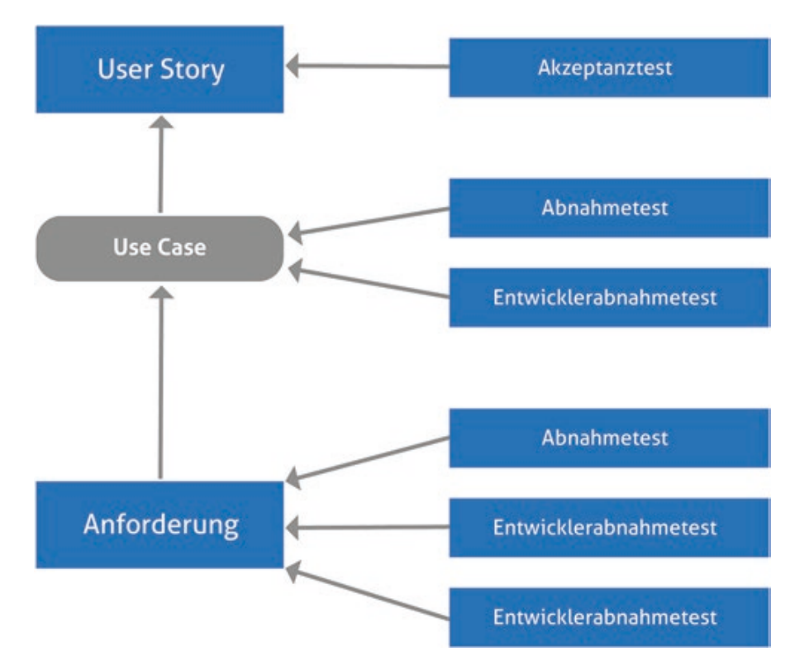
User Story
Notes:
Das sähe dann auf einer groben Ebene wie hier aus. Zunächst hat man eine grobe Anforderung, es wird ein use case dazu vormuliert und Schlussendlich eine User Story mit einzelnen Akzeptanzkriterien. Sobald das Produkt beziehungsweise die Website fertig ist, wir vom groben hin zum detaillierten getestet, ob alles zufriedenstellend umgesetzt worden ist.

Slide 19
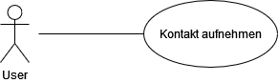
User Story
„Als Website-Nutzer möchte ich Kontakt mit der Firma aufnehmen, um mein Problem schnell und unkompliziert zu lösen“
Einbindung eines Kontaktformulars
Notes:
Das kann erstmal ein bisschen Abstrakt wirken, aber wir schauen uns das mal noch etwas genauer an einem Beispiel an. Die Forderung des Kunden ist, dass unsere Website ein Kontaktformular besitzt. Im use case schauen wir uns an, welche Aufgabe der Nutzer den erfüllen möchte, in diesem Fall will der Kunde mit dem Websitebetreiber Kontakt aufnehmen. In der User Story wird das ganze noch einmal spezifiziert. Warum will der Nutzer denn Kontakt aufnehmen. In diesem Fall möchte der Kunde schnell und unkompliziert an eine Lösung kommen.

Slide 20
User Story
Ich als (Persona), will (Anforderung), so dass (Effekt).
Haben Akzeptanzkriterien
Nach den INVEST-Kriterien formulieren
Independent
Negotiable
Valuable
Estimable
Small
Testable
Notes:
Die user Story ist vielleicht noch etwas abstrakt, deswegen schauen wir uns das ganze noch einmal genauer an. Wie ist sie denn überhaupt aufgebaut? Sie funktionieren immer nach dem Schema, dass aus der Perspektive der Persona die durchzuführende Handlung oder Anforderung beschrieben wird. Und dann welchen Effekt das auf die Persona hat, oder aus welchem Grund die Persona die Handlung durchführt. User storys besitzen immer Akzeptanzkriterien, die erledigt werden müssen, damit die User Story als erledigt gilt. Also quasi die Teilaufgaben, die zu erledigen sind.
Sie werden außerdem immer nach der Invest regel formuliert. Nach der sollten alle user stories unabhängig voneinander sein. Sie sollten verhandelbar sein, also nicht in Stein gemeißelt. Sie sollten aber trotzdem wertvoll für den Prozess sein. Dazu müssen sie aber auch schätzbar sein, also wie groß die Aufgabe denn tatsächlich ist. Wie so oft sollten sie möglichst übersichtlich sein und natürlich auch testbar.

Slide 21
User Story-Beispiele
„Ich als Nutzer möchte schnell nach Videobeiträgen suchen, um mich zu unterhalten“
Das Suchfeld muss sichtbar und leicht zugänglich sein
Der Nutzer kann Zahlen und Buchstaben eingeben
Während der Eingabe werden passende Videos angezeigt
Nach der Eingabe und Bestätigung werden passende Videobeiträge angezeigt
Selim Berk Tan, Niklas Straub, Malte Hermann
21
Notes:
Ein Beispiel für eine User story zum Thema Suchleiste wäre: „Ich als Nutzer möchte schnell nach Videobeiträgen suchen, um mich zu unterhalten“
Dazu könnten diese Akzeptanzkriterien passen: …

Slide 22
Eigene User Story
Der Kunde möchte eine Website, die einen Shop für seine Artikel bietet und dem Nutzer möglichst unterbewusst Anreize zum Kaufen gibt. Sie soll modern gestaltet sein, aber auch nicht zu minimalistisch.
Notes:
Als kleine Übung dürft ihr jetzt mal für die folgende Situation eure eigene User Story und die dazugehörigen Akzeptanzkriterien schreiben. Die Situation ist bewusst relativ offen gestellt, also gibt es nicht die einzige richtige Lösung

Slide 23
Mögliche Lösung:
„Ich als Kunde möchte auf der Website einkaufen, um mir die Zeit für das Einkaufen zu ersparen.“
übersichtlich, schnell zu verstehen
Artikel sind groß und prominent zu sehen
Die Seite lädt in 5 ms
Notes:
Hier wäre dann eine mögliche Lösung für diese Situation

Slide 24


Abnahmevertrag
Rechtlich bindend
Vereinbarung Designer & Kunde

Slide 25
Bestandteile
Wer führt die Abnahme durch?
Was wird abgenommen?
Wie wird abgenommen? Welche Verfahren werden hierzu verwendet? (Abnahmeprozedur)
Womit wird abgenommen? Testsystem und Testdaten
Wann wird abgenommen?

Slide 26

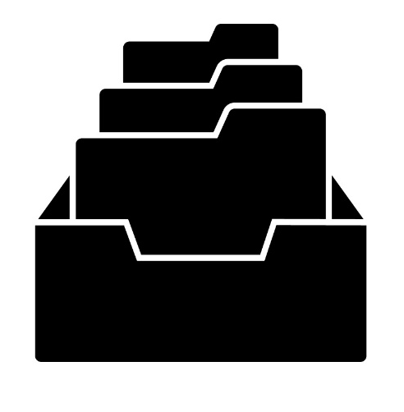

Bestandteile
Preise
Umfang der Arbeit
Zeitplan
Zahlungsplan

Slide 27



Bestandteile
Fehler definieren
Datenübermittlung für Testing
Rechte an geistigem Eigentum
Unterschrift beider Parteien

Slide 28
Vorlage Webdesign Vertrag
https://www-signwell-com.translate.goog/contracts/web-design-contract-template/?_x_tr_sl=en&_x_tr_tl=de&_x_tr_hl=de&_x_tr_pto=rq

Slide 29
Wann brauche Ich einen Vertrag?
IMMER!!
Kein Projekt zu klein
Vertrag nie zu formell
Keine Angst haben Kunden zu verschrecken
…
→ Sicher ist sicher!

Slide 30
Best Practises
Leicht verständliche Formulierung
Möglichst alle Aspekte abdecken
Beratung durch Vertragsanwalt
Elektronische Unterzeichnung
Schnellerer Abschluss
Projektumfang klar definieren
Zu übermittelnde Daten festlegen
Bspw.: Erwartete Testergebnisse
Fehler definieren
Führen zu Nicht-Abnahme

Slide 31
Vor der Abnahme
Vortest:
Prüfung d. Funktionsfähigkeit (Entwickler)
Installation benötigter Software
Schulung des Personals
Notes:
Software für Testingprozedur oder die in Auftrag gegeben Software bei IT-Projekten
Schulung des Personals bezüglich verwendeter Testing-Software

Slide 32
Organisation der Abnahme
Abnahme i.d.R. In Testumgebung des Kunden
Entwickler wird eingeladen
Kriterien wie im Vertrag festgelegt
Prüfungsergebnisse einsehen

Slide 33
Organisation der Abnahme
Erhebliche Mängel
→ Abnahme schlägt fehl
→ Abnahmetermin proaktiv verschieben (Vortest)
Kleine Mängel
→ Korrektur in Folgerelease
→ Kunde kann verweigern
Keine Mängel
→ Projekt kann veröffentlicht werden
→ Abnahme gelingt

Slide 34
Quellen
https://www-signwell-com.translate.goog/contracts/web-design-contract-template/?_x_tr_sl=en&_x_tr_tl=de&_x_tr_hl=de&_x_tr_pto=rq
https://projectmanagementpath.com/understanding-acceptance-criteria-in-project-management/#Setting_Acceptance_Criteria
https://www.atlassian.com/agile/project-management/user-stories
https://www.business-wissen.de/artikel/user-storys-schreiben-beispiele-anleitung-tipps/
https://www.awork.com/glossary/acceptance-criteria
https://www.simplilearn.com/importance-of-having-clearly-defined-acceptance-criteria-in-projects-article
https://comp-lex.de/abnahme-it-vertrag/
https://uxplanet.org/acceptance-criteria-for-user-stories-and-their-role-in-product-development-676db1fb4c99
https://www.altamira.ai/blog/what-are-the-acceptance-criteria/
https://www.smartsheet.com/content/project-success-criteria
https://skillier.com/blog/need-to-write-acceptance-criteria-for-your-projects/
https://existek.com/blog/what-are-acceptance-criteria/
https://www.tutorialspoint.com/the-importance-of-defining-project-acceptance-criteria
https://www.inflectra.com/Ideas/Topic/What-Is-Acceptance-Criteria.aspx
https://qamind.com/blog/acceptance-criteria-in-agile-projects/
https://www.res-media.net/abnahme-beim-it-projekt-projektvertrag/

